Slide 1
ПРОЕКТ
ИГРА PYGAME
“САПЁР”
Выполнила:
ученица Яндекс.Лицея
Загидуллина Сафия Ильгизовна
Преподаватель:
Сафина Г.И

Slide 2
Идея проекта
Идеей моего проекта является игра “Сапёр” с использованием Pygame и QT технологий.

Slide 3
Задачи проекта
Познакомится с QT и Pygame на реальном кейсе
Внедрить полученные знания в цельный проект
Научится продумывать архитектуру проекта
Получить опыт работы над большим проектом
Научиться самостоятельно создавать полноценную игру

Slide 4
Реализация проекта
С помощью Qt.Designer разрабатываем дизайн главного окна и импортируем его в Python file. Создаем класс MyWidget, который наследуется от виджета из PyQt5.QtWidgets и от класса с интерфейсом.
Создаем отдельные файлы с уровнями игры: level1, level2, level3. Используя знания Pygame, создаем клеточное поле(class Board), class Minesweeper для функциональности поля и class AnimatedSprite для запуска спрайтов в конце игры. Создаем переменные для счета очков. Создаем текстовый файл для сохранения результатов. Реализуем запись очков в этот файл. В конце игры можно выводить прошлые результаты.
В классе MyWidget назначаем функции кнопкам: подключение файлов с уровнями.

Slide 5
Технологии
В проекте были использованы следующие технологии:
PyQt5: QtGui, QtCore, QtWidgets
PyQt5.QtWidgets: QApplication, QMainWindow, QPushButton, QLabel
Pygame: pygame.sprite.Group(), pygame.time.Clock(), pygame.image.load(), pygame.sprite.Sprite, pygame.display.flip(), pygame.draw, pygame.display.set_mode(), pygame.display.set_caption(), pygame.font.Font

Slide 6
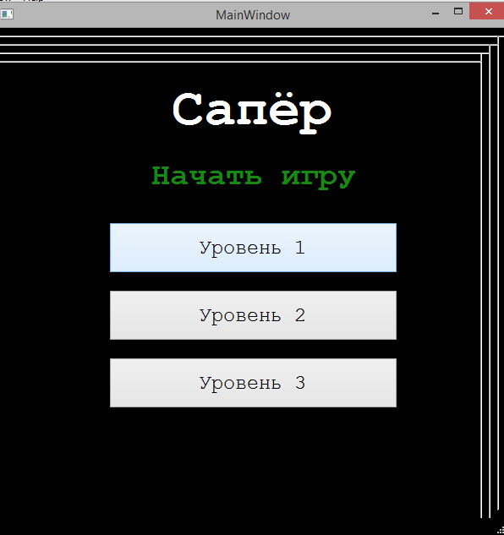
Итог
Разработана игра “Сапер” с 3 уровнями сложности, возможностью узнавать свой счет и свои прошлые результаты

Slide 7
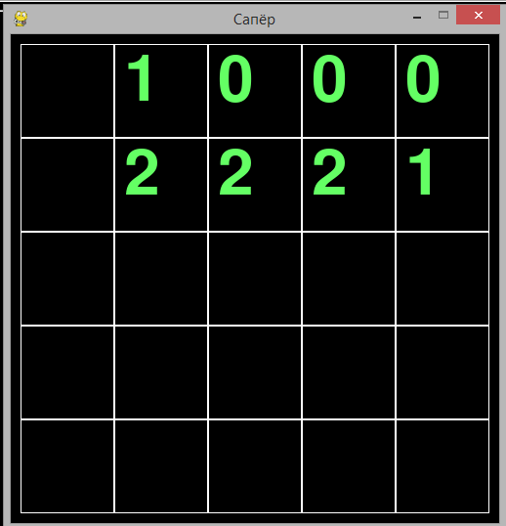
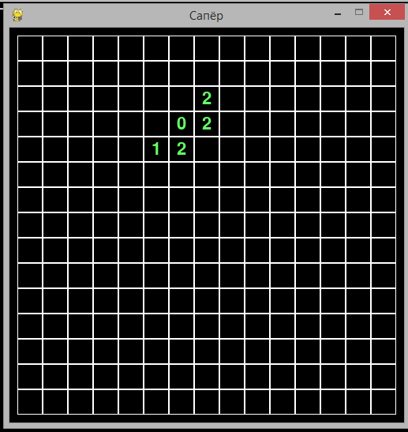
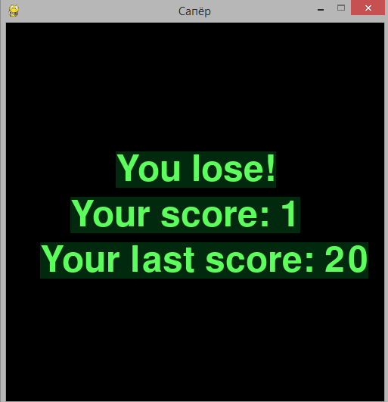
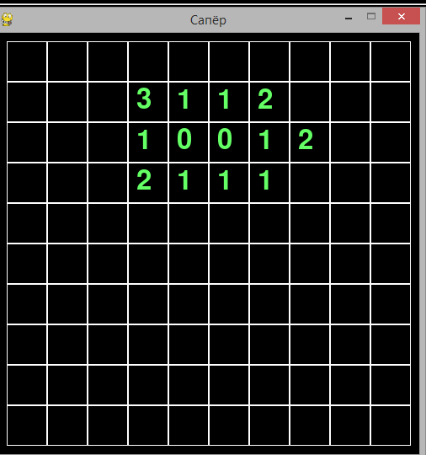

Slide 8
Возможности для доработки
Добавление звуковых эффектов и возможность ставить флажки на клетки с бомбами

